Slide 1
Python Layout Tkinter pack(), grid(), place()

Slide 2
การจัด Layout Tkinter มี 3 แบบ
เริ่มต้นสร้าง Form ก่อน
import tkinter as tk
app = tk.Tk()
app.title("ตัวอย่าง Layout Tkinter")
app.geometry("400x300")
app.mainloop()

Slide 3
แบบ Layout 1 : pack() — ง่ายที่สุด
import tkinter as tk
app = tk.Tk()
tk.Label(app, text="บน").pack()
tk.Label(app, text="กลาง").pack()
tk.Label(app, text="ล่าง").pack()
app.mainloop()
จัดแนวนอนได้:
tk.Button(app, text="ซ้าย").pack(side="left")
tk.Button(app, text="ขวา").pack(side="right")

Slide 4
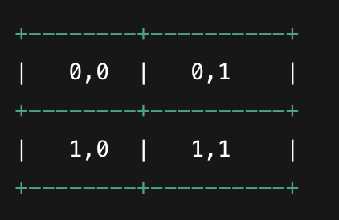
แบบ Layout 2 : grid() — ใช้บ่อยที่สุด
เหมาะกับการทำ UI เป็น ตาราง (row, column)
import tkinter as tk
app = tk.Tk()
tk.Label(app, text="ชื่อ: ").grid(row=0, column=0)
tk.Entry(app).grid(row=0, column=1)
tk.Label(app, text="อายุ: ").grid(row=1, column=0)
tk.Entry(app).grid(row=1, column=1)
tk.Button(app, text="บันทึก").grid(row=2, column=0, columnspan=2)
app.mainloop()

Slide 5
Layout 3 : place() — ควบคุมตำแหน่งแบบอิสระ
ใช้พิกัด x, y (คล้ายการวาง object ในเกม)
tk.Button(app, text="คลิก").place(x=50, y=100)
แต่…ไม่แนะนำสำหรับ UI ที่ต้องยืดหดขนาดได้

Slide 6
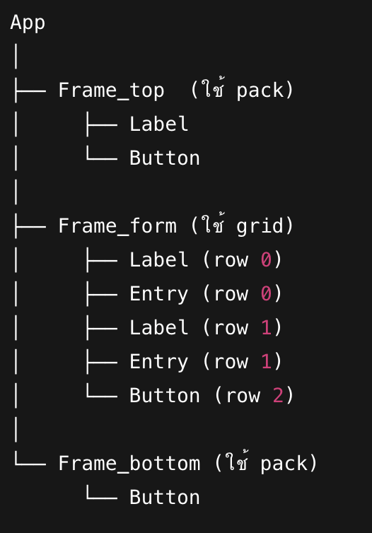
ถ้าต้องการผสมผสานเช่น pack + grid ให้ใช้ “frame” ช่วย
import tkinter as tk
app = tk.Tk()
app.title("Demo Pack + Grid")
# FRAME 1 (ใช้ pack)
frame_top = tk.Frame(app, bg="lightblue")
frame_top.pack(fill="x", pady=10)
tk.Label(frame_top, text="ส่วนหัวของโปรแกรม", bg="lightblue", font=("Tahoma", 16)).pack(pady=5)
tk.Button(frame_top, text="ปุ่มด้านบน (pack)").pack()
# ------------------------------------------------------
# FRAME 2 (ใช้ grid)
frame_form = tk.Frame(app, bg="white")
frame_form.pack(pady=20)
tk.Label(frame_form, text="ชื่อ: ").grid(row=0, column=0, padx=5, pady=5, sticky="e")
tk.Entry(frame_form).grid(row=0, column=1, padx=5)
tk.Label(frame_form, text="อายุ: ").grid(row=1, column=0, padx=5, pady=5, sticky="e")
tk.Entry(frame_form).grid(row=1, column=1, padx=5)
tk.Button(frame_form, text="บันทึก").grid(row=2, column=0, columnspan=2, pady=10)
# ------------------------------------------------------
# FRAME 3 (ใช้ pack อีกครั้ง)
frame_bottom = tk.Frame(app, bg="lightgray")
frame_bottom.pack(fill="x", pady=10)
tk.Button(frame_bottom, text="ออก", bg="red", fg="white").pack()
app.mainloop()

Slide 7
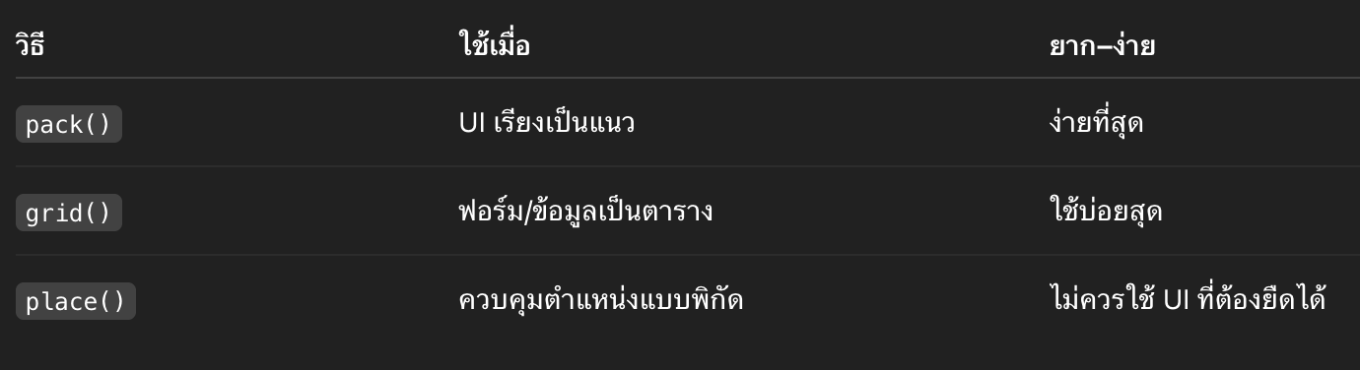
สรุปการทำ Layout

